Slide 1



Dasar Elektronika – 1332105 “Electronic Components”
Oleh:
Frengki Simatupang
Sitoluama, 10 September 2023
Institut Teknologi Del

Slide 2
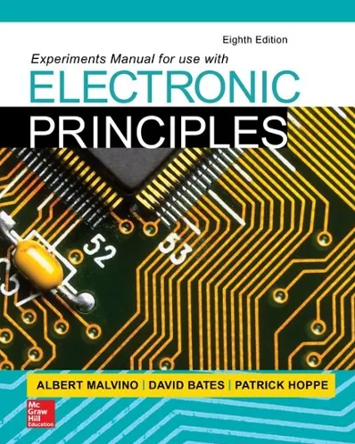
Outline
Resistor
Type of Resistor
Resistor Circuits
Calculating the Resistor Value
Function of a Resistor
Transistor
Capacitor
Diode
OP-Amp
Institut Teknologi Del

Slide 3
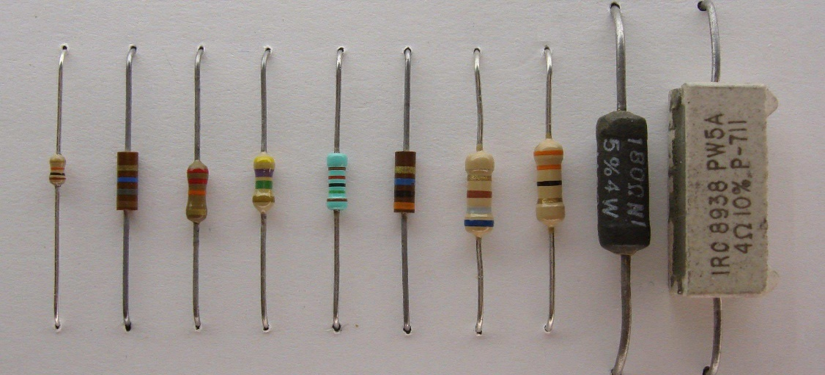
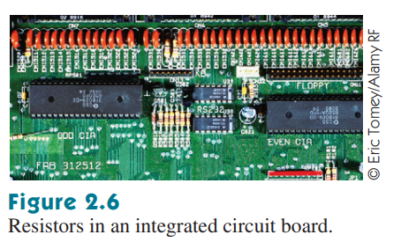
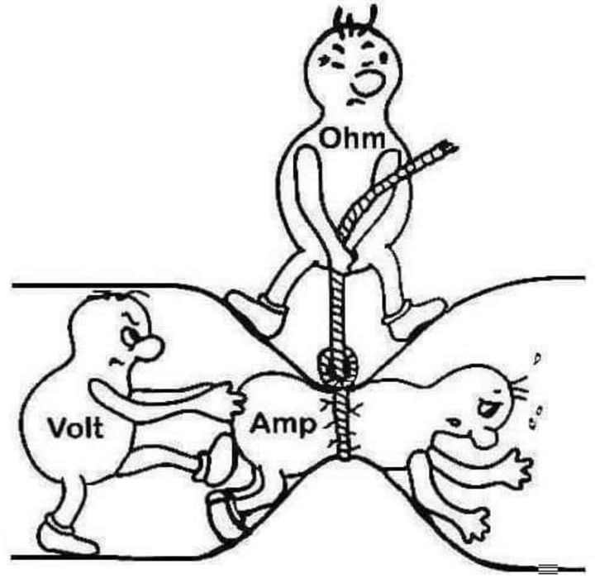
Resistor
Resistor adalah komponen elektronika yang berfungsi untuk menghambat atau membatasi aliran listrik yang mengalir dalam suatu rangkaian elektronika.
Resistor komponen pasif pada rangkaian elektronika. Sebagaimana fungsi resistor yang sesuai namanya bersifat resistif.
Resistor memiliki nilai Resistansi, nilai toleransi dan kapasitas daya yang mampu dilewatkannya
Resistor disimbolkan dengan huruf “R”.
Satuan/nilai resistansi resistor Ohm, simbol Omega (Ω).
Hukum Ohm menyatakan resistansi berbanding terbalik dengan jumlah arus yang mengalir melaluinya.
Institut Teknologi Del
Notes:
Elektronika tidak dapat terlepas dari sebuah partikel yang bernama ELEKTRON
Elektron adalah partikel subatomik dengan muatan negatif (e-)

Slide 4
Resistor
Kapasitas daya resistor merupakan nilai daya maksimum yang mampu dilewatkan oleh resistor tersebut.
Nilai kapasitas daya resistor dapat dikenali dari ukuran fisik resistor
Kapasitas daya dalam satuan Watt.
Kapasitas daya resistor penting untuk menghindari resistor rusak karena terjadi kelebihan daya yang mengalir membuat resistor terbakar.
Toleransi resistor merupakan perubahan nilai resistansi.
Toleransi resistor salah satu perubahan karakteristik resistor yang terjadi akibat operasional resistor tersebut.
Nilai toleransi resistor: toleransi kesalahan 1% (resistor 1%), toleransi kesalahan 2% (resistor2%), toleransi kesalahan 5% (resistor 5%) dan toleransi 10% (resistor 10%).
Nilai toleransi resistor selalu dicantumkan di kemasan resistor dengan kode warna maupun kode huruf.
Contoh: resistor toleransi 5% dituliskan kode warna pada cincin ke 4 warna emas.
Resistor dipasaran: resistor 5% dan resistor 1%.
Institut Teknologi Del
Notes:
Elektronika tidak dapat terlepas dari sebuah partikel yang bernama ELEKTRON
Elektron adalah partikel subatomik dengan muatan negatif (e-)

Slide 5
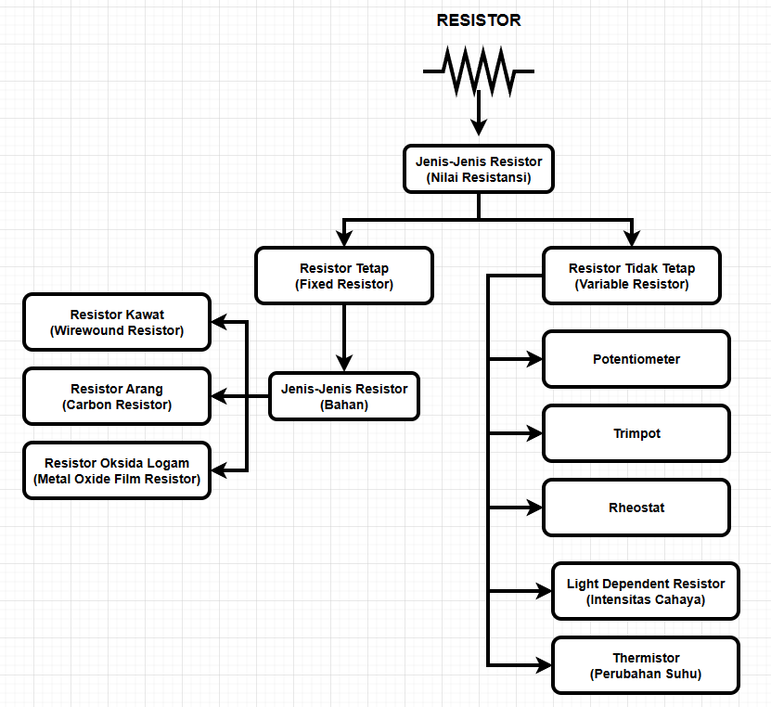
Jenis2 Resistor
Institut Teknologi Del
Notes:
Elektronika tidak dapat terlepas dari sebuah partikel yang bernama ELEKTRON
Elektron adalah partikel subatomik dengan muatan negatif (e-)

Slide 6
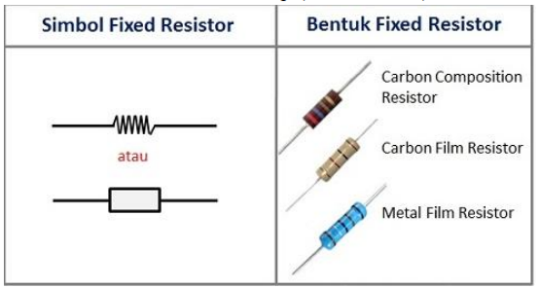
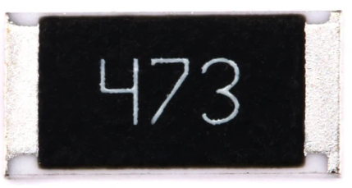
Resistor Tetap (Fixed Resistor)
Fixed Resistor adalah Resistor memiliki nilai resistansinya tetap.
Nilai Resistansi atau Hambatan ditandai dengan kode warna ataupun kode Angka.
Resistor Tetap akan memberikan nilai konstan sejak resistor tersebut dibuat.
Cara Menghitung Nilai Resistor berdasarkan kode angka dan kode warna.
Contoh: Resistor SMD (Surface Mount Device) dengan kode 473, maka nilai resistor tersebut adalah: 47 x 103 ohm = 47.000 ohm = 47 K Ω
Resistor Tetap (Fixed Resistor)
Institut Teknologi Del
Notes:
Elektronika tidak dapat terlepas dari sebuah partikel yang bernama ELEKTRON
Elektron adalah partikel subatomik dengan muatan negatif (e-)

Slide 7
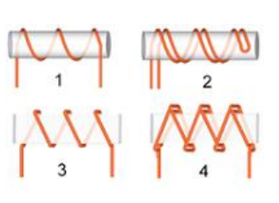
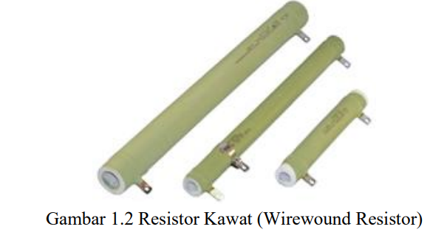
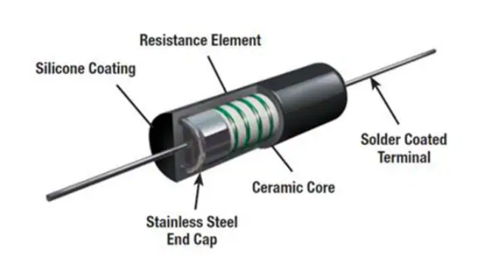
Resistor Kawat
Resistor kawat adalah jenis resistor generasi pertama yang lahir pada saat rangkaian elektronika masih menggunakan tabung hampa (vacuum tube).
Resistor kawat atau wirewound resistor merupakan resistor gulungan kawat (dibuat dengan bahan kawat yang dililitkan)
Nilai Resistor Wirewound ditentukan dari panjangnya kawat yang dililitkan.
Resistor Kawat dibuat dengan kapasitas daya yang besar.
Institut Teknologi Del
Notes:
Elektronika tidak dapat terlepas dari sebuah partikel yang bernama ELEKTRON
Elektron adalah partikel subatomik dengan muatan negatif (e-)

Slide 8
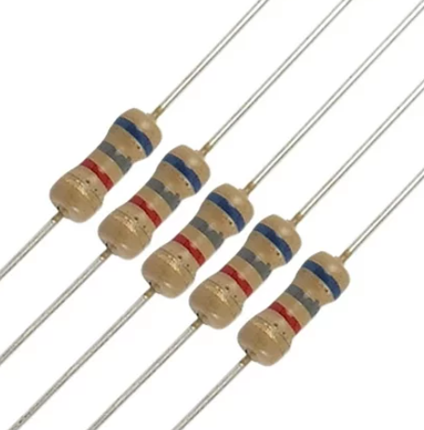
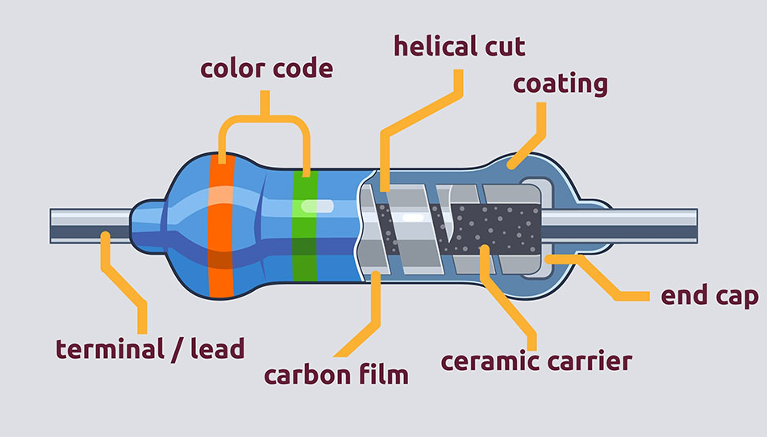
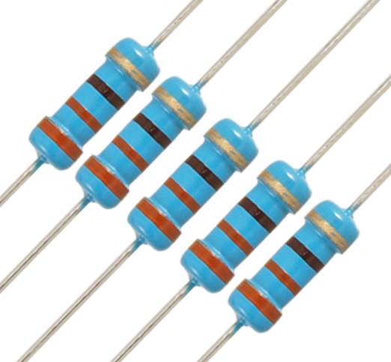
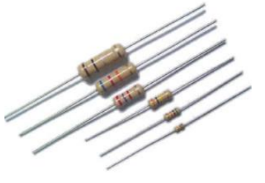
Resistor Arang
Resistor arang atau resistor karbon merupakan resistor yang dibuat dari debu karbon atau pasta grafit, dengan nilai daya/watt yang rendah
Banyak digunakan dan diperjual belikan tujuan umum dan murah, digunakan dalam rangkaian listrik dan elektronik.
Kapasitas Daya yaitu 1/16 Watt, 1/8 Watt, 1/4 Watt, 1/2 Watt, 1 Watt, 2 Watt dan 3 Watt.
Institut Teknologi Del
Notes:
Elektronika tidak dapat terlepas dari sebuah partikel yang bernama ELEKTRON
Elektron adalah partikel subatomik dengan muatan negatif (e-)

Slide 9
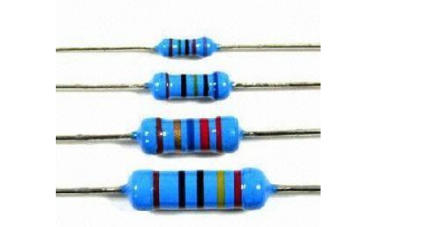
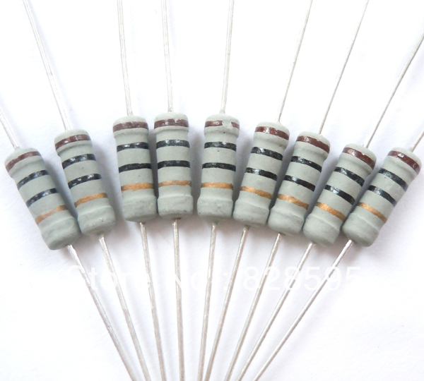
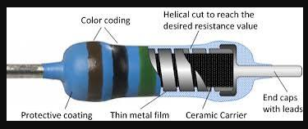
Resistor Oksida Logam (Metal Film)
Resistor oksida logam atau resistor metal film merupakan resistor yang dibuat dengan bahan utama oksida logam yang memiliki karakteristik lebih baik.
Memiliki Nilai Toleransi 1% dan 2%.
Bentuk fisik mirip resistor kabon hanya beda warna dan jumlah cicin warna yang digunakan dalam penilaian resistor tersebut.
Kapasitas Daya yaitu 1/8 Watt, 1/4 Watt, 1/2 Watt.
Banyak digunakan untuk keperluan pengukuran, perangkat industri dan perangkat militer.
Institut Teknologi Del
Notes:
Elektronika tidak dapat terlepas dari sebuah partikel yang bernama ELEKTRON
Elektron adalah partikel subatomik dengan muatan negatif (e-)

Slide 10
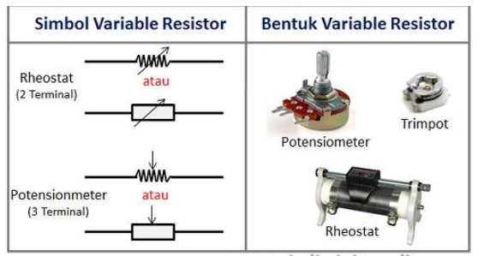
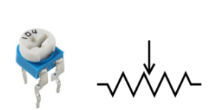
Resistor Titak Tetap (Variable Resistor)
Variable Resistor adalah jenis Resistor yang nilai resistansinya dapat berubah dan diatur sesuai dengan keinginan.
Resistor variabel akan memberikan nilai bervariasi sesuai dengan kondisi tertentu secara fisik ataupun karena suatu besaran fisik
Pada umumnya Variable Resistor terbagi menjadi Potensiometer, Rheostat dan Trimpot.
Resistor variabel lebih dikenal sebagai potensiometer ataupun trimmer potentiometer (trimpot)
Resistor variabel nilainya dapat berubah sesuai dengan intensitas cahaya disebut LDR atau Light Dependent Resistor.
Trimpot dan Simbol
Institut Teknologi Del
Notes:
Elektronika tidak dapat terlepas dari sebuah partikel yang bernama ELEKTRON
Elektron adalah partikel subatomik dengan muatan negatif (e-)

Slide 11
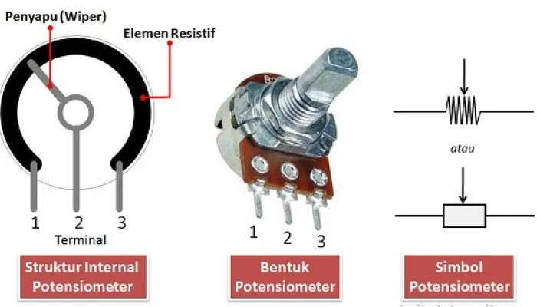
Potentiometer
Potentiometer Resistor yang nilai resistansinya dapat berubah-ubah dengan cara memutar porosnya melalui sebuah tuas yang terdapat pada potensiometer.
Nilai Resistansi tertulis di badan potensiometer dalam bentuk kode angka.
Potensiometer memiliki 3 buah terminal (kaki)
Kaki 1 dan 3 adalah sebuah resistor tetap sedangkan kaki 2 (kaki tengah) memiliki kontak yang dapat bergeser sepanjang hambatan 1 dan 3, sehingga bila kontak digeser maka hambatan 1-2 dan 2-3 akan berubah.
Institut Teknologi Del
Notes:
Elektronika tidak dapat terlepas dari sebuah partikel yang bernama ELEKTRON
Elektron adalah partikel subatomik dengan muatan negatif (e-)

Slide 12
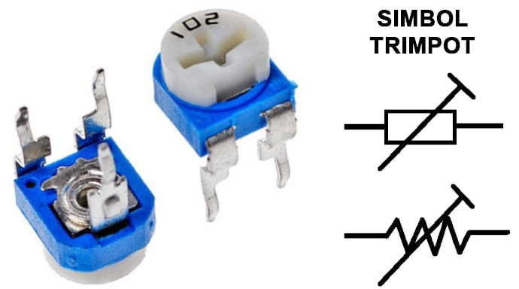
Trimpot (Trimmer Potensiometer)
Trimpot berfungsi seperti Potensiometer tetapi memiliki ukuran yang lebih kecil dan tidak memiliki tuas.
Untuk mengatur nilai resistansinya, dibutuhkan alat bantu seperti obeng kecil untuk dapat memutar porosnya.
www.gesainstech.com
Institut Teknologi Del
Notes:
Elektronika tidak dapat terlepas dari sebuah partikel yang bernama ELEKTRON
Elektron adalah partikel subatomik dengan muatan negatif (e-)

Slide 13
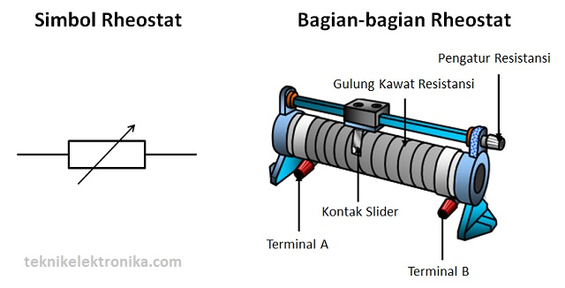
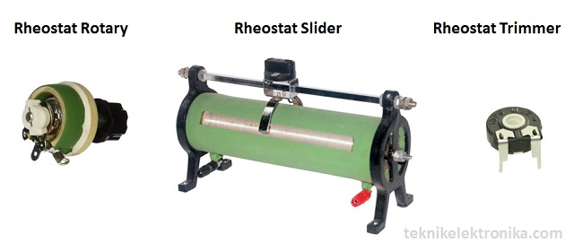
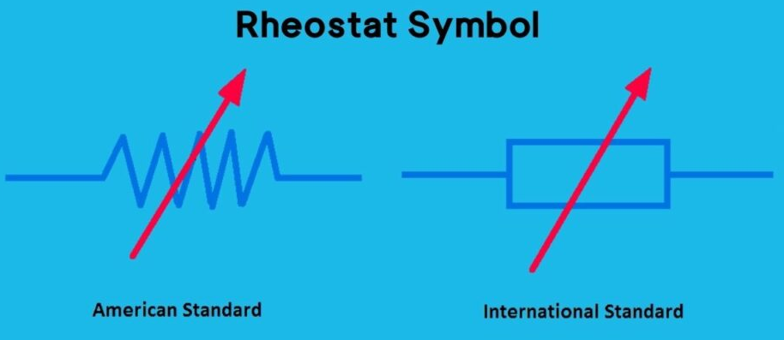
Rheostat
“Rheostat” dari bahasa Yunani yaitu “Rheos” dan “Statis” yang artinya adalah perangkat yang mengendalikan arus listrik (current).
Pertama kali dikemukakan oleh seorang ilmuwan Inggris yang bernama Sir Charles Wheatstone.
Rheostat (hambatan geser) merupakan jenis Variable Resistor yang dapat beroperasi pada tegangan dan arus yang tinggi.
Institut Teknologi Del
Notes:
Elektronika tidak dapat terlepas dari sebuah partikel yang bernama ELEKTRON
Elektron adalah partikel subatomik dengan muatan negatif (e-)

Slide 14
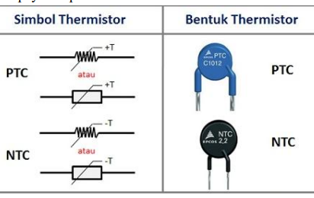
Thermistor (Thermal Resistor)
Termistor gabungan antara Termo (suhu) dan resistor (pengukur tahanan).
Termistor di temukan oleh Samuel Ruben pada tahun 1930.
Thermistor adalah Resistor yang nilai resistansinya dapat dipengaruhi oleh suhu (Temperature).
Termistor digunakan sebagai sensor panas atau menjaga suhu suatu rangkaian atau alat supaya tetap stabil.
Institut Teknologi Del
Notes:
Elektronika tidak dapat terlepas dari sebuah partikel yang bernama ELEKTRON
Elektron adalah partikel subatomik dengan muatan negatif (e-)

Slide 15
Thermistor (Thermal Resistor)
2 jenis Thermistor yaitu Thermistor NTC (Negative Temperature Coefficient) dan Thermistor PTC (Positive Temperature Coefficient).
NTC dan PTC merupakan resistor yang nilai resistansinya berubah jika terjadi perubahan temperatur di sekelilingnya
NTC, nilai resistansi akan naik jika temperatur sekelilingnya turun.
PTC, nilai resistansi akan naik jika temperatur sekelilingnya naik.
Institut Teknologi Del
Notes:
Elektronika tidak dapat terlepas dari sebuah partikel yang bernama ELEKTRON
Elektron adalah partikel subatomik dengan muatan negatif (e-)

Slide 16
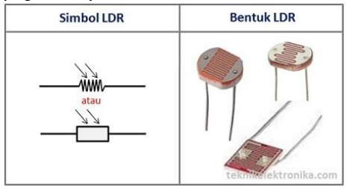
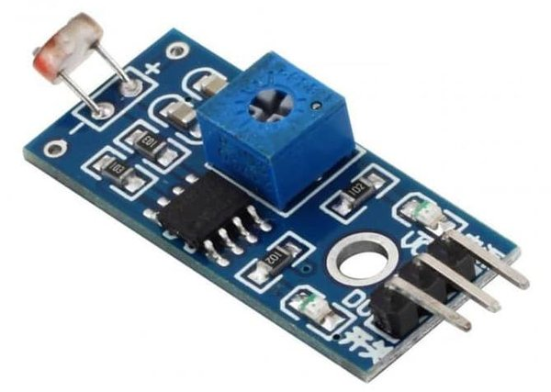
LDR (Light Dependent Resistor)
LDR adalah jenis resistor yang nilai Resistansinya dipengaruhi oleh intensitas cahaya yang diterimanya.
Institut Teknologi Del
Notes:
Elektronika tidak dapat terlepas dari sebuah partikel yang bernama ELEKTRON
Elektron adalah partikel subatomik dengan muatan negatif (e-)

Slide 17
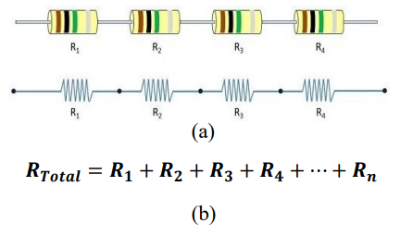
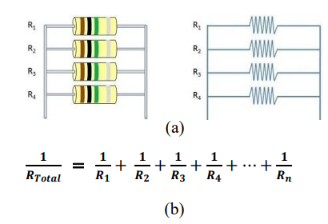
Resistor pada Rangkaian
Rangkaian resistor dapat dirangkai secara seri, paralel dan campuran.
Pada Rangkaian Seri: nilai resitansi totalnya semakin besar.
Pada Rangkaian Parallel: Nilai resistansi totalnya bernilai lebih kecil dari nilai resistansi yang terkecil dari resistor penyusunnya.
Institut Teknologi Del
Notes:
Elektronika tidak dapat terlepas dari sebuah partikel yang bernama ELEKTRON
Elektron adalah partikel subatomik dengan muatan negatif (e-)

Slide 18
Menghitung Nilai Resistor
Mengetahui Nilai Resistor: Melihat pada body Resistor (Resistor Variable) atau melihat kode warna (Resistor Tetap)
Resistor tetap, penentuan nilai resistor terletak pada kode warna yang ada pada resistor.
Kode warna adalah standar manufaktur yang dikeluarkan oleh EIA (Electronic Industries Association)
Resistor kode warna mempunyai bentuk seperti tabung dengan dua kaki di kiri dan kanan.
Pada badannya terdapat lingkaran membentuk cincin kode warna
Toleransi resistor adalah batas toleransi yang diberikan terhadap nilai resistansinya (Persentase)
Institut Teknologi Del
Notes:
Elektronika tidak dapat terlepas dari sebuah partikel yang bernama ELEKTRON
Elektron adalah partikel subatomik dengan muatan negatif (e-)

Slide 19
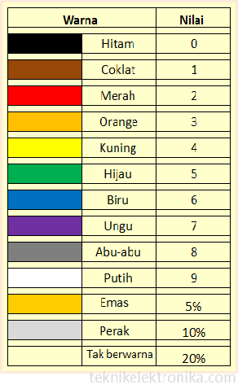
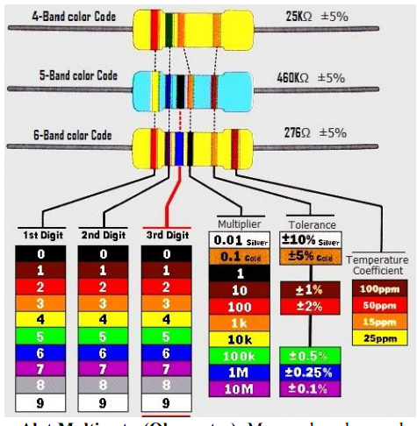
Institut Teknologi Del
Notes:
Elektronika tidak dapat terlepas dari sebuah partikel yang bernama ELEKTRON
Elektron adalah partikel subatomik dengan muatan negatif (e-)

Slide 20
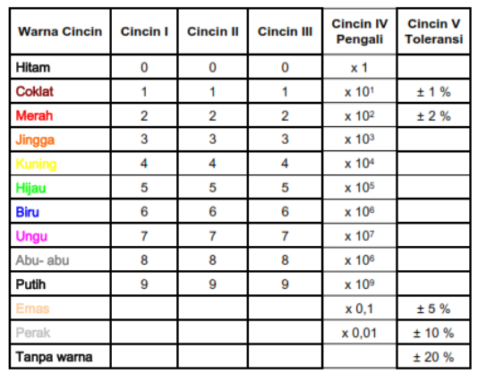
±3%
±4%
±0,5%
±0,25%
±0,1%
±0,05%
Institut Teknologi Del
Notes:
Elektronika tidak dapat terlepas dari sebuah partikel yang bernama ELEKTRON
Elektron adalah partikel subatomik dengan muatan negatif (e-)

Slide 21
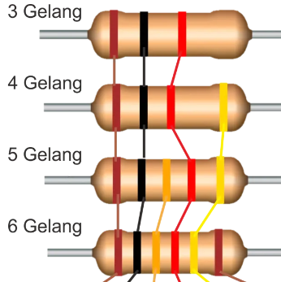
Menghitung Nilai Resistor: Kode Warna
3 Gelang: Coklat – Hitam – Merah
10x10^2 Ohm = 1000 Ohm
4 Gelang: Coklat – Hitam – Merah - Kuning
10x10^2 Ohm = 1000 Ohm
Toleransi = 4%
5 Gelang: Coklat-Hitam-Orange-Merah-Kuning
103x10^2 Ohm = 10300 Ohm
Toleransi = 4%
6 Gelang: Coklat-Hitam-Orange-Merah-Kuning-Coklat
103x10^2 Ohm = 10300 Ohm
Toleransi = 4%
Temperatur=100 ppm/C
Institut Teknologi Del
Notes:
Elektronika tidak dapat terlepas dari sebuah partikel yang bernama ELEKTRON
Elektron adalah partikel subatomik dengan muatan negatif (e-)

Slide 22
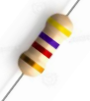
Menghitung Nilai Resistor
Kode Warna:
Kuning – Ungu – Merah – Emas
47x10^2 Ohm = 4700 Ohm
= 4K7 Ohm
Nilai Toleransi = ±5%
Institut Teknologi Del
Notes:
Elektronika tidak dapat terlepas dari sebuah partikel yang bernama ELEKTRON
Elektron adalah partikel subatomik dengan muatan negatif (e-)

Slide 23
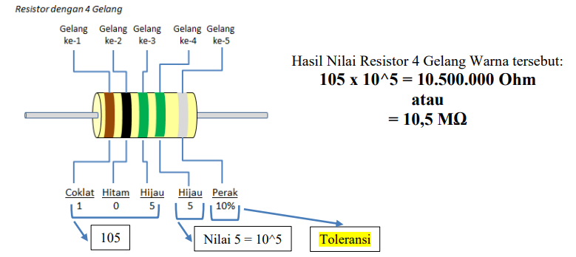
Menghitung Nilai Resistor
Institut Teknologi Del
Notes:
Elektronika tidak dapat terlepas dari sebuah partikel yang bernama ELEKTRON
Elektron adalah partikel subatomik dengan muatan negatif (e-)

Slide 24
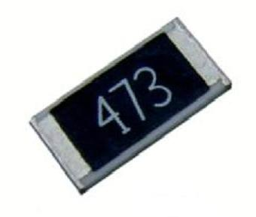
Menghitung Nilai Resistor: Kode Angka
Resistor yang berbentuk Komponen Chip menggunakan Kode Angka disebut Body Code Resistor (Kode Tubuh Resistor)
473
Angka pertama: 4
Angka kedua: 7
Angka ketiga: 3 artinya 000 atau 10^3
Nilai = 47 Kilo Ohm
Institut Teknologi Del
Notes:
Elektronika tidak dapat terlepas dari sebuah partikel yang bernama ELEKTRON
Elektron adalah partikel subatomik dengan muatan negatif (e-)

Slide 25
Menghitung Nilai Resistor
Koefisien suhu adalah parameter yang menunjukkan bagaimana nilai resistansi resistor berubah seiring perubahan suhu.
Resistor dengan koefisien suhu positif akan meningkatkan resistansinya saat suhu naik, sementara resistor dengan koefisien suhu negatif akan mengurangi resistansinya saat suhu naik.
Toleransi resistor adalah batas toleransi yang diberikan terhadap nilai resistansinya (Persentase) atau batasan nilai resistansi minimum dan maksimum yang di miliki oleh resistor tersebut.
Institut Teknologi Del
Notes:
Elektronika tidak dapat terlepas dari sebuah partikel yang bernama ELEKTRON
Elektron adalah partikel subatomik dengan muatan negatif (e-)

Slide 26
Menghitung Nilai Resistor
Resistor 4.7 kOhm dan Toleransi ±5%
4.7 k ohm = 4700 ohm
4700 x 5% = 235 ohm
Nilai maksimum resistor : 4700 +235 = 4935 Ohm
Nilai minimum resistor : 4700-235 = 4465 Ohm
Resistor 10,5 M Ohm dan Toleransi ±10%
10,5 M ohm = 10.500.000 ohm
10.500.000 x 10% = 1.050.000 ohm
Nilai maksimum resistor : 10.500.000 + 1.050.000 = 11.550.000 Ohm
Nilai minimum resistor : 10.500.000 - 1.050.000 = 9.450.000 Ohm
Institut Teknologi Del
Notes:
Elektronika tidak dapat terlepas dari sebuah partikel yang bernama ELEKTRON
Elektron adalah partikel subatomik dengan muatan negatif (e-)

Slide 27
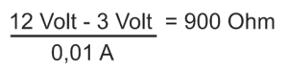
Fungsi Resistor
Sebagai Pembatas Arus listrik (Current Limitter)
jika sebuah resistor dipasang secara paralel maka akan menjadi pembagi arus listrik
Sebagai Pengatur Arus listrik Bila kita menginginkan arus yang besar maka pasang resistor yang nilai resistansi (tahanan) kecil, mendekati nol atau sama dengan nol atau tidak dipasang sama sekali
Sebagai Pembagi Tegangan listrik (Voltage Divide) Dua resistor dirangkai secara seri R1=R2=10 K ohm, Tegangan adalah 5 volt. Maka tegangan pada masing-masing resistor adalah bernilai 2,5 volt.
Sebagai Penurun Tegangan listrik Tegangan 12 volt DC, ingin diturunkan menjadi 3 volt DC untuk keperluan menyalakan LED. Arus listrik pada rangkaian adalah 0,01 A, maka cara mencari nilai resistor yang cocok pada rangkaian
Institut Teknologi Del
Notes:
Elektronika tidak dapat terlepas dari sebuah partikel yang bernama ELEKTRON
Elektron adalah partikel subatomik dengan muatan negatif (e-)

Slide 28
Thank You !!
Next Topic: Electronic Components
Institut Teknologi Del

